Slide 1




Thứ Ba ngày 9 tháng 9 năm 2025

Slide 2
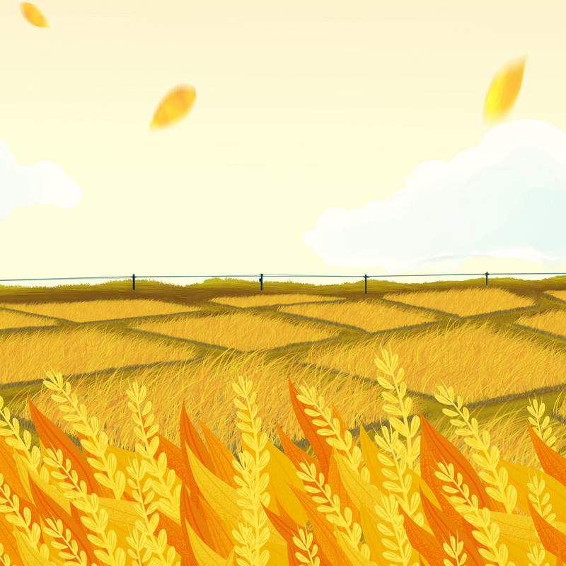


Slide 3
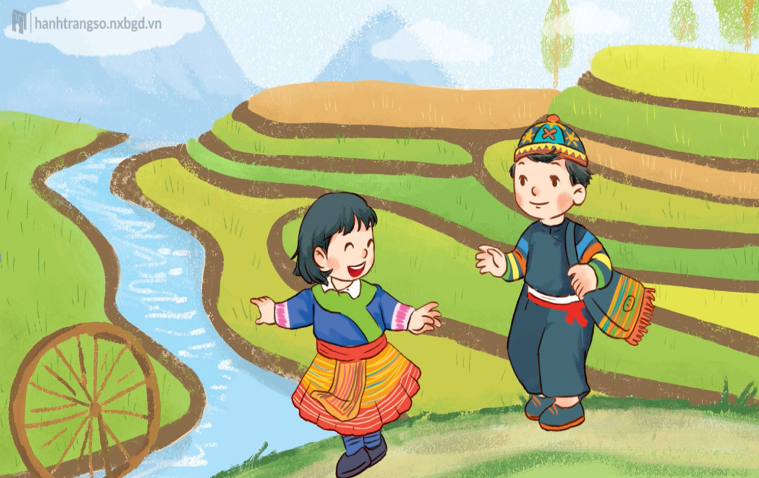
Quê hương của bạn nhỏ trong bài hát có gì đẹp?

Slide 4
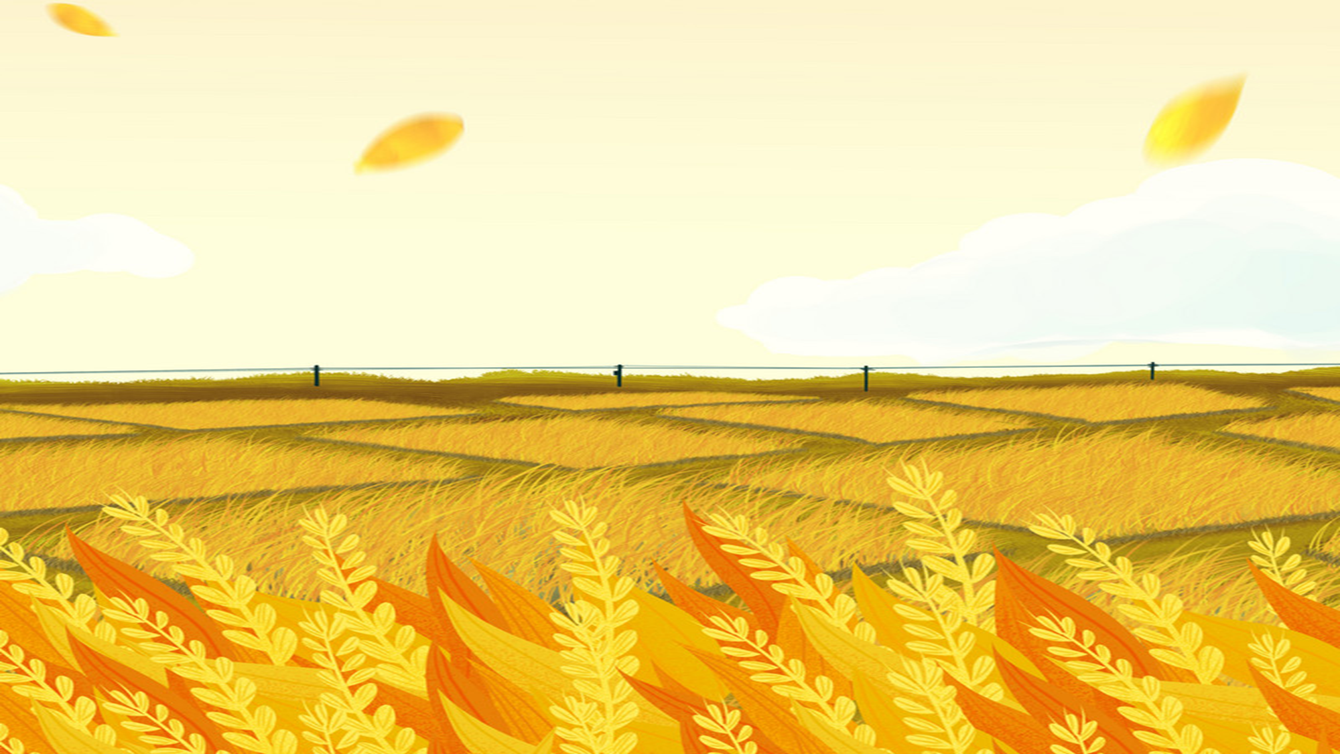


Slide 5


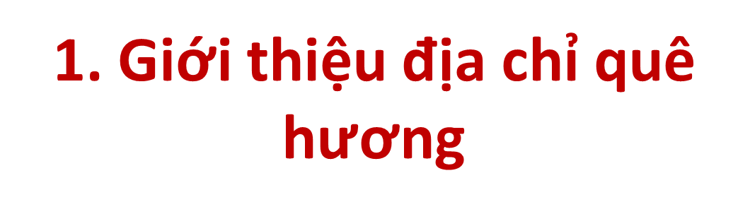

Slide 6

1. Quan sát tranh và trả lời câu hỏi
Các bạn trong tranh đang làm gì?
Địa chỉ quê hương của các bạn ở đâu?

Slide 7

Các bạn đang giới thiệu về quê hương mình
Quê của bạn gái ở Tuyên Quang, còn quê của bạn trai ở Nghệ An.

Slide 8


Slide 9


Slide 10
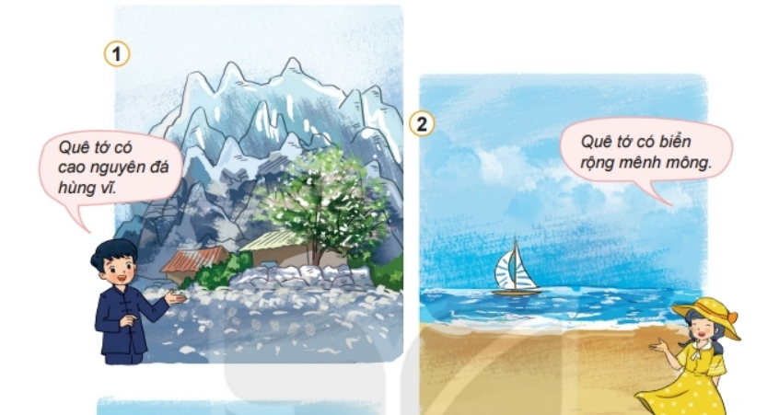
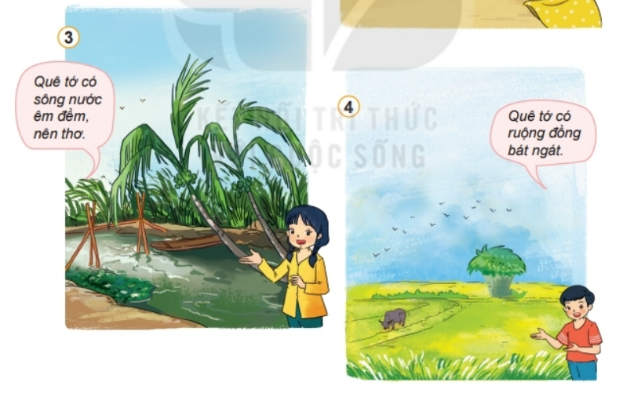
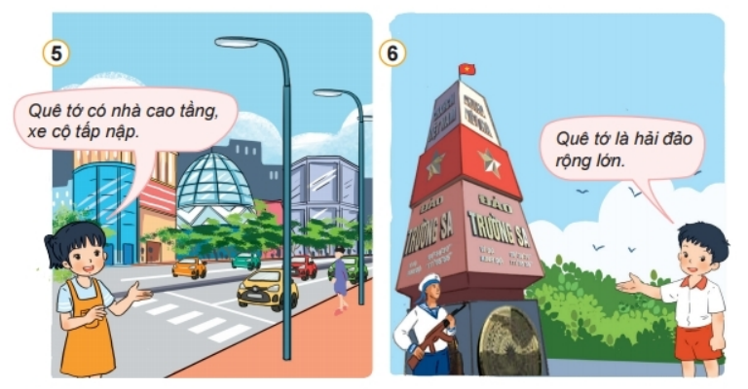
Nêu nhận xét của em khi quan sát các bức tranh
sau đây

Slide 11
Chia sẻ trước lớp

Slide 12


Slide 13
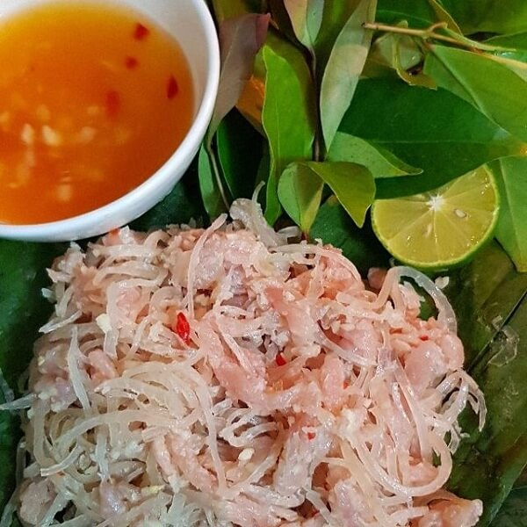
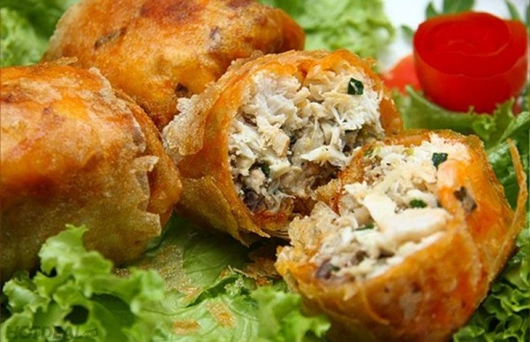

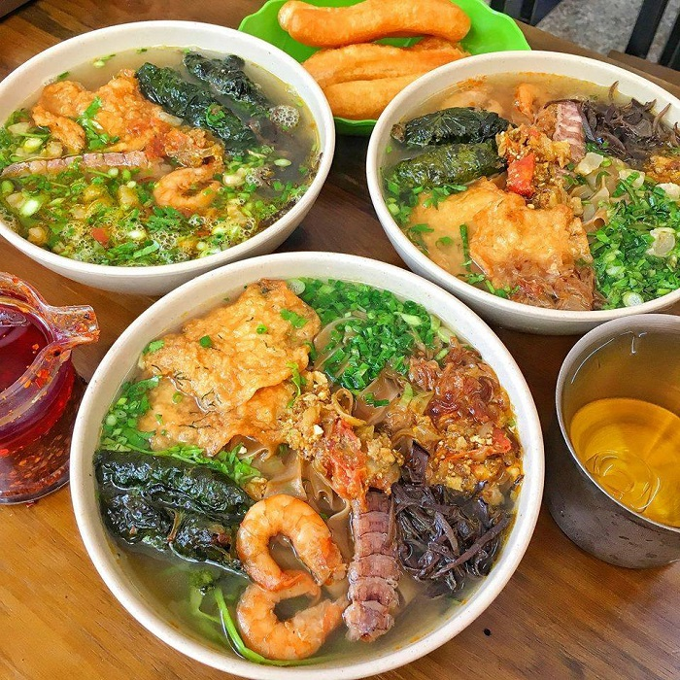
Giới thiệu về di sản đặc sản quê hương em.

Slide 14
3. Khám phá vẻ đẹp con người quê hương em.

Slide 15
3. Khám phá vẻ đẹp con người quê hương em.

Slide 16
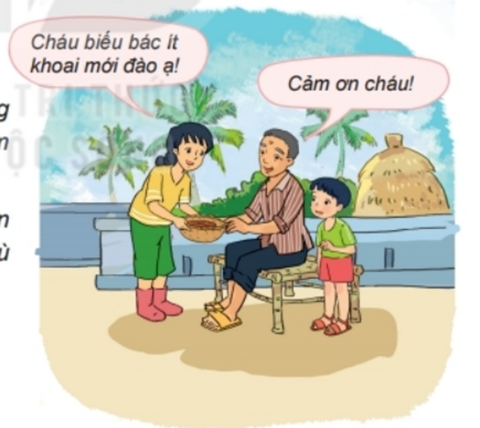
Quan sát tranh và trả lời câu hỏi
Quê Nam nằm ven dòng song nhỏ êm đềm. Người dân quê Nam luôn yêu thương, giúp đỡ lẫn nhau.
Nam luôn tự hào về những con người quê hương tiểu học cần cù và thân thiện.
Người dân quê hương Nam như thế nào?

Slide 17


Slide 18

Về nhà:
Tự sưu tầm tranh ảnh, câu chuyện nói về vẻ đẹp về con người cũng như thiên nhiên, văn hóa của quê hương em.

